Slide 1

化学(N)
Huàxué
他最喜欢的课就是化学课
Notes:
名词
独立成篇的文字；也泛指著作。
2.
名词
借指人对某件事的思考和主意；将要采取的行动。
「他嘴上没说，心里却早有 文章」

Slide 2
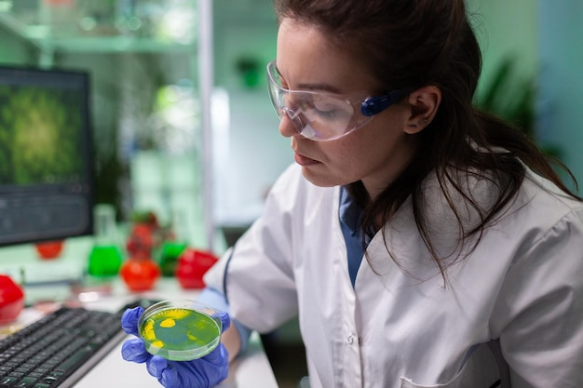
化学(N)
他的大学专业是化学
Notes:
名词
独立成篇的文字；也泛指著作。
2.
名词
借指人对某件事的思考和主意；将要采取的行动。
「他嘴上没说，心里却早有 文章」

Slide 3

化学(N)
他中学最爱的课是化学课
Notes:
名词
独立成篇的文字；也泛指著作。
2.
名词
借指人对某件事的思考和主意；将要采取的行动。
「他嘴上没说，心里却早有 文章」

Slide 4
你以前化学学得怎么样?

Slide 5

经济(N)
Jīngjì
他大学的专业是经济
Notes:
名词
独立成篇的文字；也泛指著作。
2.
名词
借指人对某件事的思考和主意；将要采取的行动。
「他嘴上没说，心里却早有 文章」

Slide 6

经济(N)
他觉得未来法国的经济不会太好
Notes:
名词
独立成篇的文字；也泛指著作。
2.
名词
借指人对某件事的思考和主意；将要采取的行动。
「他嘴上没说，心里却早有 文章」

Slide 7

文学(N)
Wénxué
他在高中的时候就非常喜欢文学，大学也选了文学专业
Notes:
名词
独立成篇的文字；也泛指著作。
2.
名词
借指人对某件事的思考和主意；将要采取的行动。
「他嘴上没说，心里却早有 文章」

Slide 8

文学(N)
他虽然喜欢文学，但是未来大学专业不打算选文学
Notes:
名词
独立成篇的文字；也泛指著作。
2.
名词
借指人对某件事的思考和主意；将要采取的行动。
「他嘴上没说，心里却早有 文章」

Slide 9
你们喜欢中国文学吗?为什么?

Slide 10

哲学(N)
zhéxué
他很喜欢哲学，尤其是中国哲学他最喜欢了
Notes:
名词
独立成篇的文字；也泛指著作。
2.
名词
借指人对某件事的思考和主意；将要采取的行动。
「他嘴上没说，心里却早有 文章」

Slide 11

哲学(N)
他的家人希望他大学去读化学，但他自己更想去读哲学
Notes:
名词
独立成篇的文字；也泛指著作。
2.
名词
借指人对某件事的思考和主意；将要采取的行动。
「他嘴上没说，心里却早有 文章」

Slide 12
你们中国哲学上到哪里了呢?

Slide 13
你喜欢一种中国哲学?为什么?

Slide 14

系(N)
Xì
他的大学最有名的系是化学系跟经济系
Notes:
名词
独立成篇的文字；也泛指著作。
2.
名词
借指人对某件事的思考和主意；将要采取的行动。
「他嘴上没说，心里却早有 文章」

Slide 15

系(N)
他得在历史系、经济系和化学系三个系中选一个读
Notes:
名词
独立成篇的文字；也泛指著作。
2.
名词
借指人对某件事的思考和主意；将要采取的行动。
「他嘴上没说，心里却早有 文章」

Slide 16
你以前考虑过读什么系吗?
哲学系、文学系、历史系、经济系和化学系

Slide 17
我们大学最有名的是什么系?

Slide 18

学分(N)
Xuéfēn
他这学期选了三十学分的课，非常忙!
Notes:
名词
独立成篇的文字；也泛指著作。
2.
名词
借指人对某件事的思考和主意；将要采取的行动。
「他嘴上没说，心里却早有 文章」

Slide 19

学分(N)
他刚刚选了两学分的化学课，他还要再选十几学分才够
Notes:
名词
独立成篇的文字；也泛指著作。
2.
名词
借指人对某件事的思考和主意；将要采取的行动。
「他嘴上没说，心里却早有 文章」

Slide 20
你们这学期选多少学分的课呢?

Slide 21
对你来说，一学期选多少学分会太多呢?

Slide 22

决定(V)
Juédìng
他在想了很久以后，决定去读哲学系。
Notes:
名词
独立成篇的文字；也泛指著作。
2.
名词
借指人对某件事的思考和主意；将要采取的行动。
「他嘴上没说，心里却早有 文章」

Slide 23

决定(V)
对他来说，决定这学期要选多少学分的课是很重要的事情
Notes:
名词
独立成篇的文字；也泛指著作。
2.
名词
借指人对某件事的思考和主意；将要采取的行动。
「他嘴上没说，心里却早有 文章」

Slide 24

决定(V)
他想了一小时，还是不能决定好晚餐要吃什么。
Notes:
名词
独立成篇的文字；也泛指著作。
2.
名词
借指人对某件事的思考和主意；将要采取的行动。
「他嘴上没说，心里却早有 文章」

Slide 25
你决定今天中午要吃什么了吗?

Slide 26
决定(N)
他在思考很久后下了决定，他要去读经济系
Notes:
名词
独立成篇的文字；也泛指著作。
2.
名词
借指人对某件事的思考和主意；将要采取的行动。
「他嘴上没说，心里却早有 文章」

Slide 27

决定(V)
他是那种，一旦做了决定就不会回头的人!
Notes:
名词
独立成篇的文字；也泛指著作。
2.
名词
借指人对某件事的思考和主意；将要采取的行动。
「他嘴上没说，心里却早有 文章」

Slide 28
你有做过什么决定，在事后让你觉得做这个决定是错误的决定呢?

Slide 29
你做过什么，
让你现在想起来还是会很开心的决定吗?

Slide 30

解决(V)
Jiějué
为了解决这个问题，他去问了很多的同学，
但目前还没找到答案
Notes:
名词
独立成篇的文字；也泛指著作。
2.
名词
借指人对某件事的思考和主意；将要采取的行动。
「他嘴上没说，心里却早有 文章」

Slide 31

解决(V)
A:你为什么不先做这个，再做这个呢?这样问题就解决了啊。
B:对啊!谢谢你。
Notes:
名词
独立成篇的文字；也泛指著作。
2.
名词
借指人对某件事的思考和主意；将要采取的行动。
「他嘴上没说，心里却早有 文章」

Slide 32

如果你发现你每个礼拜的时间都不够用，
你会怎么解决呢?

Slide 33
如果你买的T恤衫太大了，等你回到家才发现，
你会怎么解决呢?

Slide 34
如果_______________________，
你会怎么解决呢?

Slide 35


Resultative Complements
A: Resultative complements elucidating Verd
他搬完家
他搬好家

Slide 36
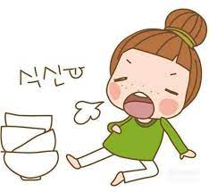
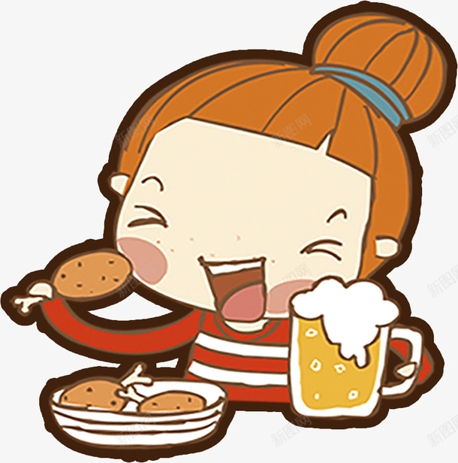
Resultative Complements
他吃饱了

Slide 37
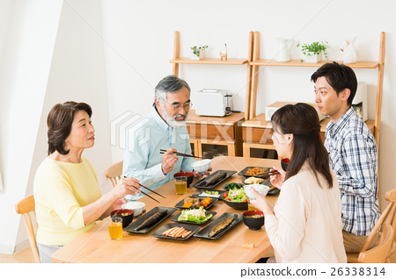
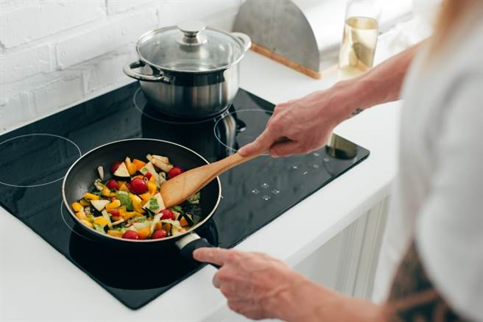
Resultative Complements
他饭煮好了

Slide 38
Resultative Complements
你这学期的课选了吗?

Slide 39
Resultative Complements
你昨天晚餐吃了吗?

Slide 40
Resultative Complements
我把门打开了吗?
我把门开开了

Slide 41
Resultative Complements
你决定好下学期要选多少学分了吗?

Slide 42


Resultative Complements
B: S do A → B
他上课上累了

Slide 43

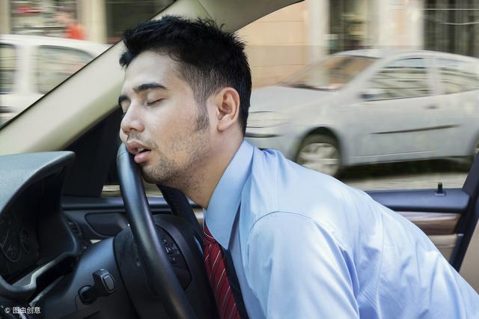
Resultative Complements
B:
他开车开睡着了

Slide 44


Resultative Complements
B:
他写作业写烦/累了

Slide 45
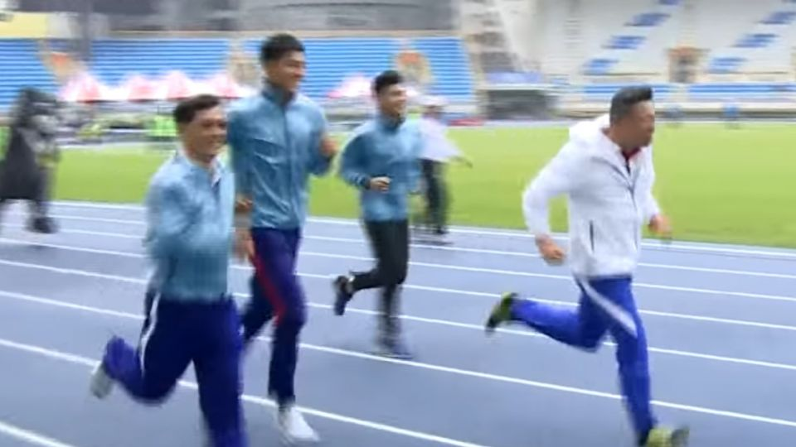
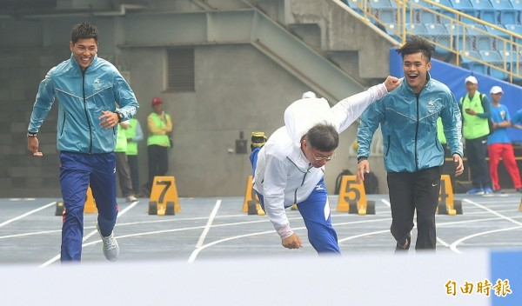
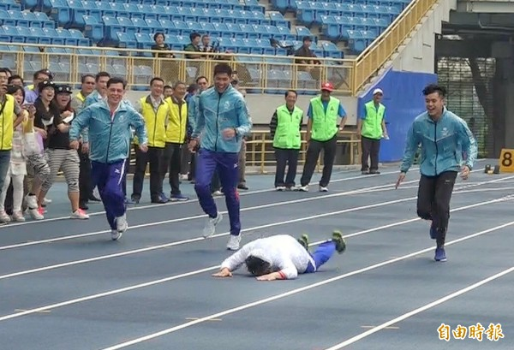
Resultative Complements
B:
他跑步跑输/受伤/跌倒/摔倒了

Slide 46
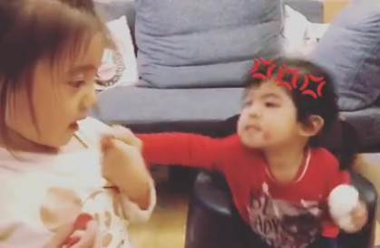
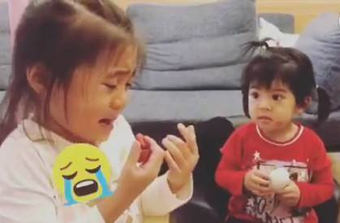
Resultative Complements
C: S1 把 S2 Y → Z
他把姐姐打哭了

Slide 47
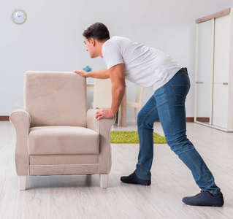

Resultative Complements
C:
他把椅子搬走了
Notes:
2

Slide 48


Resultative Complements
C:
他把作业写完了

Slide 49
Resultative Complements
C:
他把作业写完了

Slide 50

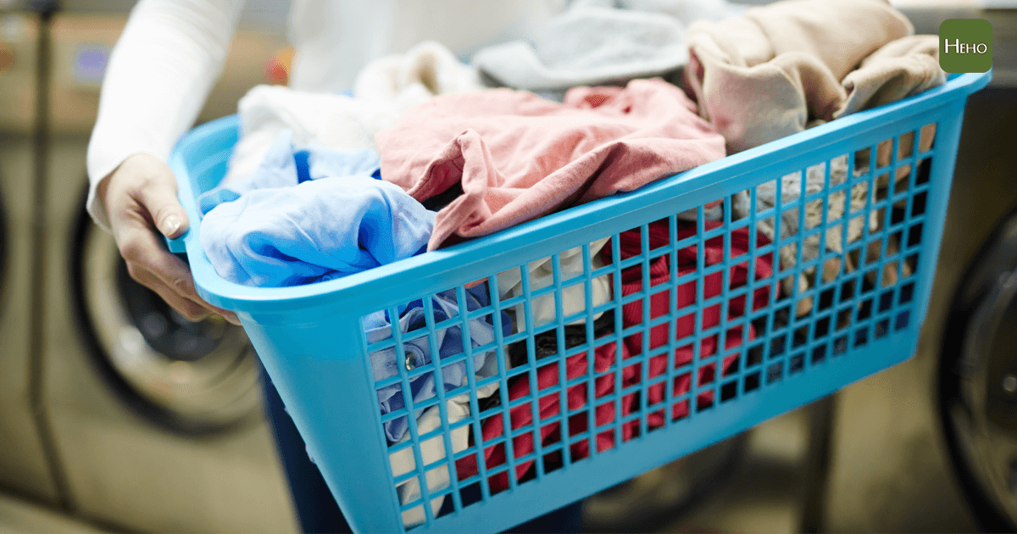
Resultative Complements
C:
他把衣服洗干净了

Slide 51

Resultative Complements
C:

